Slide 1


Slide 2

Dagsorden
Valg af dirigent
Beretning for det forløbne regnskabsår
Den reviderede årsrapport fremlægges til godkendelse
Budget opgjort efter varmeforsyningslovens prisbestemmelser for indeværende driftsår fremlægges til orientering
Fremlæggelse af investeringsplan for det kommende år til orientering
Forslag fra bestyrelsen
Indkomne forslag fra andelshavere/varmeaftagere
Valg af bestyrelsesmedlemmer
Valg af suppleanter til bestyrelsen
Valg af revisor
Eventuelt

Slide 3
Dagsorden
Valg af dirigent
Beretning for det forløbne regnskabsår
Den reviderede årsrapport fremlægges til godkendelse
Budget opgjort efter varmeforsyningslovens prisbestemmelser for indeværende driftsår fremlægges til orientering
Fremlæggelse af investeringsplan for det kommende år til orientering
Forslag fra bestyrelsen
Indkomne forslag fra andelshavere/varmeaftagere
Valg af bestyrelsesmedlemmer
Valg af suppleanter til bestyrelsen
Valg af revisor
Eventuelt

Slide 4

Sønderborg Fjernvarme A.m.b.a.
Udgifter
Indtægter

Slide 5
Tilslutninger

Slide 6
Prisudvikling
Notes:
Stort P i overskriften

Slide 8
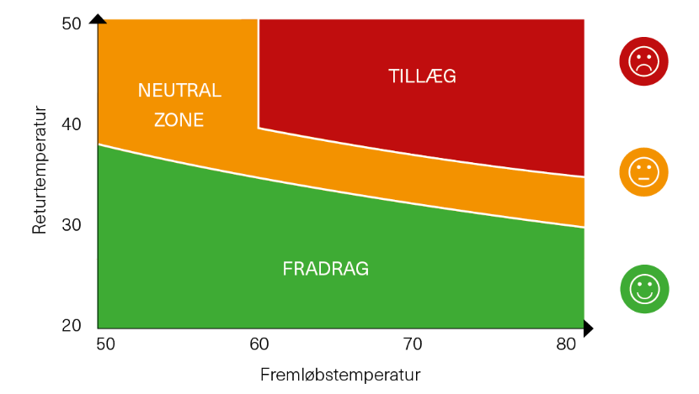
Motivationstarif

Slide 9
Produktion 2019

Slide 10

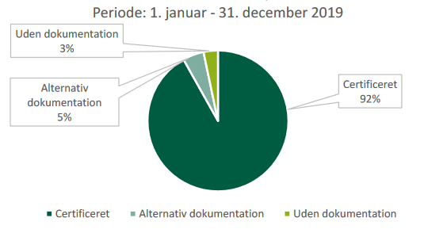
Biomasse

Slide 11
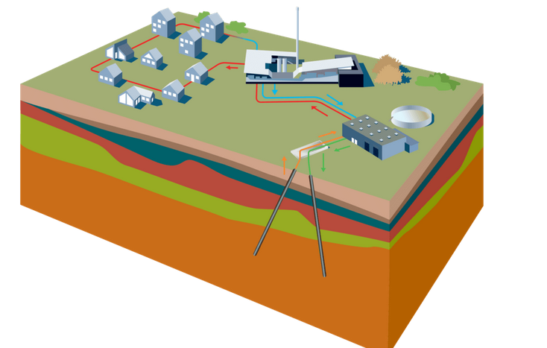
Geotermi
Brøndafslutning designet til
større dybde medfører det
anvendte sand i foringen giver
tilstopning

Slide 12
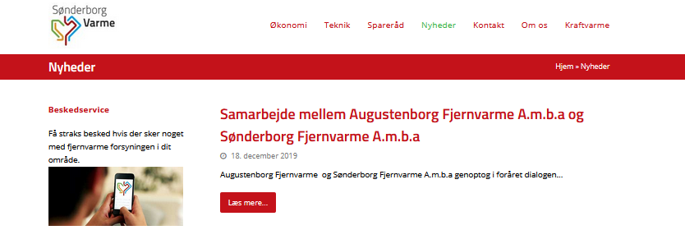
Augustenborg

Slide 13
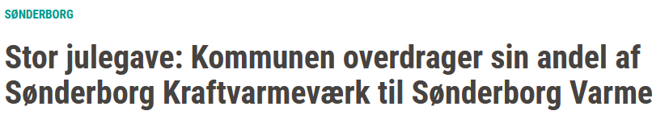
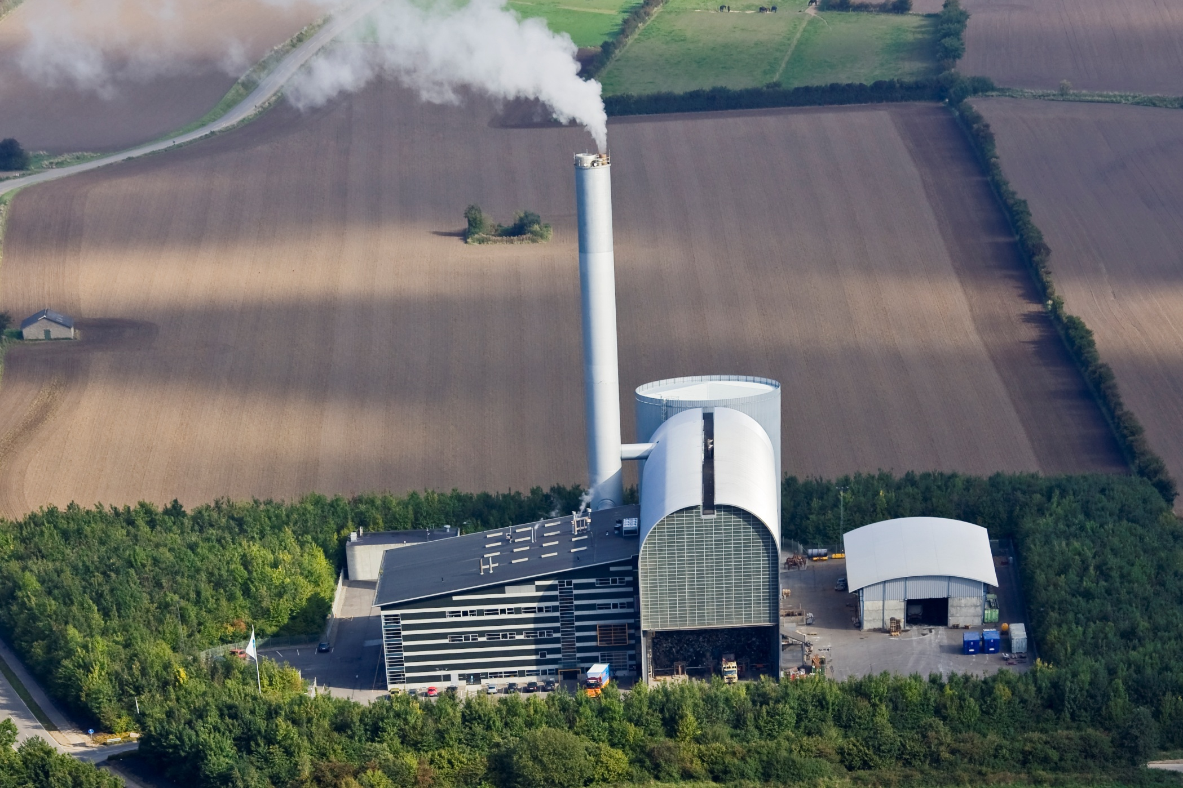
Sønderborg
Kraftvarmeværk
Kilde: JydskeVestkysten

Slide 14
Bestyrelsen
Repræsentanter for stemmeberettigede i de almene boligorganisationer:
Torben A. Sørensen (næstformand)
Erling Jürgensen
Repræsentanter for stemmeberettigede udenfor de almene boligorganisationer:
Morten Sommer.
Flemming M. Vestergaard
Adam Vest
Erik P. Andersen
Ole Stenderup
Claus Plum (formand)
Notes:
Skrifttypen er svær at læse. Du har tidligere anvendt Ariel.

Slide 15
Bestyrelsens honorar
Samlet honorar ca. 499 t.kr.
Dækker alle møder inkl. forberedelse
Ud fra aktivitetsniveau og ansvar finder bestyrelsen honoraret rimeligt og dækkende
Bestyrelseshonoraret reguleres 1 gang årligt med baggrund i udviklingen i forbrugerprisindeks
Notes:
Her bruger du en tredje skrifttype

Slide 16

Resultat og budget
Resultat 2019:
Overført til Budget 2020
Udgifter
12,5 mio. kr.
Indtægter
Notes:
Ny vægt der er mere skarp

Slide 17
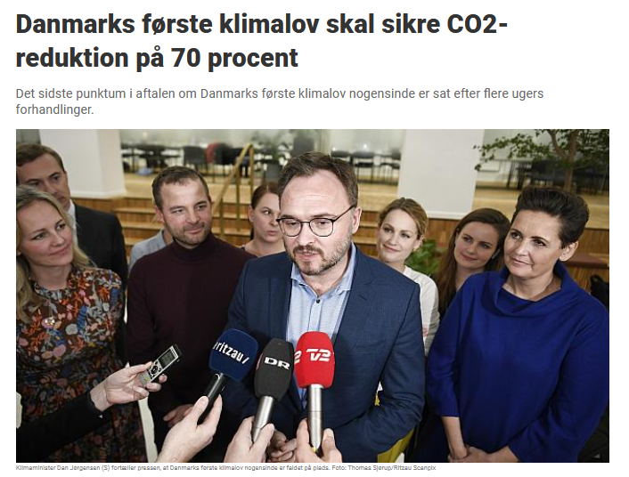

Slide 18

Tak for et godt fjernvarme år til forbrugere og samarbejdspartnere
Tak til vores ansatte for en
god og forbrugervenlig indsats

Slide 19
Dagsorden
Valg af dirigent
Beretning for det forløbne regnskabsår
Den reviderede årsrapport fremlægges til godkendelse
Budget opgjort efter varmeforsyningslovens prisbestemmelser for indeværende driftsår fremlægges til orientering
Fremlæggelse af investeringsplan for det kommende år til orientering
Forslag fra bestyrelsen
Indkomne forslag fra andelshavere/varmeaftagere
Valg af bestyrelsesmedlemmer
Valg af suppleanter til bestyrelsen
Valg af revisor
Eventuelt

Slide 20
Selskabsopbygning
Koncernen
Sønderborg Fjernvarme A.m.b.a.
Moderselskab
Sønderborg Varme A/S
Datterselskab

Slide 21
Påtegninger
  Ledelsespåtegning
  Den uafhængige revisors påtegning

Slide 22
Resultatopgørelse

Slide 23
Resultat 2019 jvf VFL

Slide 24
Væsentligste afvigelser
Indtægter:
Varmesalg m.m. - 1,7 mio. kr.
Udgifter:
Varmekøb 6,8 mio. kr.
Øvrige prod. omk. 3,0 mio. kr.
Vedligehold 2,0 mio. kr.
Finansieringsomk. 2,4 mio. kr.

Slide 25

Balance - aktiver

Slide 26
Balance - passiver

Slide 27
Dagsorden
Valg af dirigent
Beretning for det forløbne regnskabsår
Den reviderede årsrapport fremlægges til godkendelse
Budget opgjort efter varmeforsyningslovens prisbestemmelser for indeværende driftsår fremlægges til orientering
Fremlæggelse af investeringsplan for det kommende år til orientering
Forslag fra bestyrelsen
Indkomne forslag fra andelshavere/varmeaftagere
Valg af bestyrelsesmedlemmer
Valg af suppleanter til bestyrelsen
Valg af revisor
Eventuelt

Slide 28
Budget 2020
- udgifter

Slide 29
Budget 2020
- indtægter

Slide 30
Priser 1. januar 2020
inkl. moms
Abonnement
  pr. måler: 688 kr.
  pr. S unit og VB: 395 kr.
Afregning erhverv og lavenergi med atypisk forbrug:
  Fast bidrag efter BBR m² 6,25 kr/m²
  Variabelt bidrag efter forbrug 162,50 kr/GJ = 585 kr/MWh
Øvrige ejendomme:
  Fast bidrag efter BBR m² 25,00 kr/m²
  Variabelt bidrag efter forbrug 116,25 kr/GJ = 418,50 kr/MWh
Priser uændret i forhold til 2019

Slide 31

Årlig varmeudgift
for 130 m² standardbolig
  Median hele landet............. 14.068 kr.
  Sønderborg Fjernvarme……. 11.512 kr.
  Sønderborg Varme er
  blandt de 15 % billigste
  fjernvarmeselskaber i landet
Kilder: Forsyningstilsynets prisstatistik, jan. 2020

Slide 32
Dagsorden
Valg af dirigent
Beretning for det forløbne regnskabsår
Den reviderede årsrapport fremlægges til godkendelse
Budget opgjort efter varmeforsyningslovens prisbestemmelser for indeværende driftsår fremlægges til orientering
Fremlæggelse af investeringsplan for det kommende år til orientering
Forslag fra bestyrelsen
Indkomne forslag fra andelshavere/varmeaftagere
Valg af bestyrelsesmedlemmer
Valg af suppleanter til bestyrelsen
Valg af revisor
Eventuelt

Slide 33
Investeringsplan 2020

Slide 34
Dagsorden
Valg af dirigent
Beretning for det forløbne regnskabsår
Den reviderede årsrapport fremlægges til godkendelse
Budget opgjort efter varmeforsyningslovens prisbestemmelser for indeværende driftsår fremlægges til orientering
Fremlæggelse af investeringsplan for det kommende år til orientering
Forslag fra bestyrelsen
Indkomne forslag fra andelshavere/varmeaftagere
Valg af bestyrelsesmedlemmer
Valg af suppleanter til bestyrelsen
Valg af revisor
Eventuelt

Slide 35
Baggrund
Drøftelserne om sammenlægning er genoptaget
Siden foråret 2019 har selskaberne arbejdet målrettet med at kortlægge potentialet i en sammenlægning, hvor der samtidig etableres en rørledning mellem de to forsyningsområder

Slide 36
Konklusion
Interne beregninger viser:
En sammenlægning af de to selskaber samtidig med at der etableres en rørledning mellem de to forsyningsområder vil medføre en lavere varmepris for alle

Slide 37
Andre fordele
større forsyningssikkerhed
mindre følsomhed ved ændringer i rammevilkår
større finansiel robusthed
lettere at fastholde og tiltrække de rette medarbejdere
en stærkere stemme i lokalområdet
I overensstemmelse med kommunens varmeplan og regeringens klimalov

Slide 38
Videre forløb
Afstemning om bestyrelsens forslag
Projektforslag om ledningsforbindelse afleveres til kommunen
Eksterne eksperter involveres i økonomiske og juridisk arbejde omkring sammenlægning
Hvis potentialet bekræftes, udarbejde oplæg til beslutning om sammenlægning
Forslag om sammenlægning vil blive fremlagt på ekstraordinære generalforsamlinger - dette kan blive aktuelt allerede i 2020

Slide 39
Afstemning
JA = Intensivering af det igangværende analysearbejde inkl. forslag om sammenlægning, hvis potentialet bekræftes
NEJ = Der foretages ikke yderligere

Slide 40
Dagsorden
Valg af dirigent
Beretning for det forløbne regnskabsår
Den reviderede årsrapport fremlægges til godkendelse
Budget opgjort efter varmeforsyningslovens prisbestemmelser for indeværende driftsår fremlægges til orientering
Fremlæggelse af investeringsplan for det kommende år til orientering
Forslag fra bestyrelsen
Indkomne forslag fra andelshavere/varmeaftagere
Valg af bestyrelsesmedlemmer
Valg af suppleanter til bestyrelsen
Valg af revisor
Eventuelt

Slide 41
Dagsorden
Valg af dirigent
Beretning for det forløbne regnskabsår
Den reviderede årsrapport fremlægges til godkendelse
Budget opgjort efter varmeforsyningslovens prisbestemmelser for indeværende driftsår fremlægges til orientering
Fremlæggelse af investeringsplan for det kommende år til orientering
Forslag fra bestyrelsen
Indkomne forslag fra andelshavere/varmeaftagere
Valg af bestyrelsesmedlemmer
Valg af suppleanter til bestyrelsen
Valg af revisor
Eventuelt

Slide 42
Valg af
bestyrelsesmedlemmer
  Stemmeberettigede udenfor de almene boligorganisationer:
  På valg:
  Claus Plum, modtager genvalg
  Morten Sommer, modtager genvalg
  Erik P. Andersen, modtager genvalg

Slide 43
Valg af
bestyrelsesmedlemmer
  Stemmeberettigede i de almene boligorganisationer:
  På valg:
  Torben A. Sørensen, modtager genvalg
  Niels Christiansen, nyopstiller

Slide 44
Dagsorden
Valg af dirigent
Beretning for det forløbne regnskabsår
Den reviderede årsrapport fremlægges til godkendelse
Budget opgjort efter varmeforsyningslovens prisbestemmelser for indeværende driftsår fremlægges til orientering
Fremlæggelse af investeringsplan for det kommende år til orientering
Forslag fra bestyrelsen
Indkomne forslag fra andelshavere/varmeaftagere
Valg af bestyrelsesmedlemmer
Valg af suppleanter til bestyrelsen
Valg af revisor
Eventuelt

Slide 45
Valg af
suppleanter
  Der skal ikke vælges suppleanter i 2020

Slide 46
Dagsorden
Valg af dirigent
Beretning for det forløbne regnskabsår
Den reviderede årsrapport fremlægges til godkendelse
Budget opgjort efter varmeforsyningslovens prisbestemmelser for indeværende driftsår fremlægges til orientering
Fremlæggelse af investeringsplan for det kommende år til orientering
Forslag fra bestyrelsen
Indkomne forslag fra andelshavere/varmeaftagere
Valg af bestyrelsesmedlemmer
Valg af suppleanter til bestyrelsen
Valg af revisor
Eventuelt

Slide 47

Valg af revisor
Revisionsydelsen har været i udbud
Vægtet 50% på pris og 50% på kvalitet
På baggrund heraf indstiller bestyrelsen, at PwC vælges som ny revisor for selskabet

Slide 48
Dagsorden
Valg af dirigent
Beretning for det forløbne regnskabsår
Den reviderede årsrapport fremlægges til godkendelse
Budget opgjort efter varmeforsyningslovens prisbestemmelser for indeværende driftsår fremlægges til orientering
Fremlæggelse af investeringsplan for det kommende år til orientering
Forslag fra bestyrelsen
Indkomne forslag fra andelshavere/varmeaftagere
Valg af bestyrelsesmedlemmer
Valg af suppleanter til bestyrelsen
Valg af revisor
Eventuelt

Slide 49

Tak for fremmødet
og en god generalforsamling
Notes:
Ændret til et logo der er mere tydelig

